Slide 1

TK1104 – Digital teknologi
Første repetisjonsforelesning

Slide 2
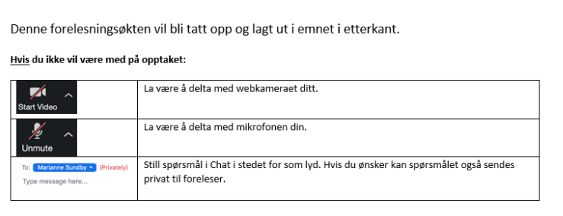
TK1104 – Digital teknologi
Første repetisjonsforelesning

Slide 3
Hvem er jeg?
Student i 2-klasse –
Intelligente systemer
Veileder i:
Digital teknologi
Intro til programmering
Databaser
Idun Sollie
Kontakt meg på Discord eller:
idun.sollie@kristiania.no

Slide 4
Hva skal vi repetere i dag?
Binære tallsystemet
Toerkomplement
Heksadesimal
ASCII
UNICODE og UTF-8
Komprimering
→ LIVE regning

Slide 5
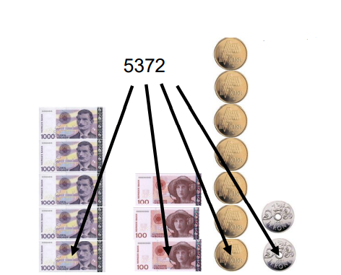
Posisjons talsystem
Eksempel med base 6:
Posisjonen avgjør tallets verdi
Samme som vi bruker til vanlig, med base 10
Binær talsystem har basen 2
Brukes for å kunne snakke med datamaskiner
6⁰ = 1
6¹ = 6
6² = 36
6³ = 216
6⁴ = 1 296
6⁵ = 7 776
5302₆ =
5*6³ + 3*6² + 0*6¹ + 2*6⁰ =
5*216 + 3*36 + 0*6 + 2*1 =
1080 + 108 + 0 + 2 = 1190₁₀

Slide 6

Binære tallsystemet – «ON eller OFF»
0000 0000
1111 1111
0000 0001
0001 0100
2⁰ = 1
2¹ = 2
2² = 4
2³ = 8
2⁴ = 16
2⁵ = 32
2⁶ = 64
2⁷ = 128
2⁸ = 256
2⁹ = 512
2¹⁰ = 1024
Alle er «OFF» = ikke regn med disse
Alle er «ON» = regn med disse
Første bit er «ON» = regn med denne
2⁰ = 1
0000 0001₂ = 1₁₀
2⁷ 2⁶ 2⁵ 2⁴ 2³ 2² 2¹ 2⁰
Tredje og femte bit er «ON» = regn med disse
2² = 4
2⁴ = 16
4 + 16 = 20
0001 0100₂ = 20₁₀
2⁷ 2⁶ 2⁵ 2⁴ 2³ 2² 2¹ 2⁰

Slide 7
Binære tallsystemet
0001 = 0 + 0 + 0 + 2⁰ = 0 + 0 + 0 + 1 = 1
0010 = 0 + 0 + 2¹ + 0 = 0 + 0 + 2 + 0 = 2
0011 = 0 + 0 + 2¹ + 2⁰ = 0 + 0 + 2 + 1 = 3
0100 = 0 + 2² + 0 + 0 = 0 + 4 + 0 + 0 = 4
0101 = 0 + 2² + 0 + 2⁰ = 0 + 4 + 0 + 1 = 5
0110 = 0 + 2² + 2¹ + 0 = 0 + 4 + 2 + 0 = 6
0111 = 0 + 2² + 2¹ + 2⁰ = 0 + 4 + 2 + 1 = 7
1000 = 2³ + 0 + 0 + 0 = 8 + 0 + 0 + 0 = 8
1001 = 2³ + 0 + 0 + 2⁰ = 8 + 0 + 0 + 1 = 9
1010 = 2³ + 0 + 2¹ + 0 = 8 + 0 + 2 + 0 = 10
2⁰ = 1
2¹ = 2
2² = 4
2³ = 8
2⁴ = 16
2⁵ = 32
2⁶ = 64
2⁷ = 128
2⁸ = 256
2⁹ = 512
2¹⁰ = 1024

Slide 8
Binære tallsystemet
0101 1100
0000 0001 0101 1100
2⁰ = 1
2¹ = 2
2² = 4
2³ = 8
2⁴ = 16
2⁵ = 32
2⁶ = 64
2⁷ = 128
2⁸ = 256
2⁹ = 512
2¹⁰ = 1 024
2¹¹ = 2 048
2¹² = 4 096
2¹³ = 8 192
2¹⁴ = 16 384
2¹⁵ = 32 768
8 bit presisjon
16 bit presisjon
0101 1100₂ =
64 + 16 + 8 + 4 =
92₁₀
0000 0001 0101 1100₂ =
256 + 64 + 16 + 8 + 4 =
348₁₀

Slide 9
Addisjon med binære tall
Overflow hvis dette er 8 bit presisjon
1
1
1
1
1
0101 1100
+ 1100 1110
0 + 0 = 0
0 + 1 = 1
1 + 0 = 1
1 + 1 =
0 og 1 i mente
1 + 1 + 1 =
1 og 1 i mente
0
0
1
0
1
0
1
0
Svar i 8 bit presisjon:
0010 1010
Ser mer på dette under live regning ☺
Svar i 16 bit presisjon:
0000 0001 0010 1010

Slide 10
Subtraksjon med binære tall
0101 1100
- 1100 1110
Flip og +1
0011 0001
+ 1
Addisjon
1
1
1
0101 1100
+ 0011 0010
0011 0010
1
0
0
0
1
1
1
0

Slide 11
Toerkomplement
Brukes for å kunne representere negative tall
Fungerer ved bestemt presisjon feks 8 eller 16 bit
Vi kommer se på toerkomplement med 8 bit
Mest signifikante bit, MSB, indikerer om det er et negativt tall eller ikke
MSB
0111 1111
1000 0000
1111 1111
Største positive tallet i 8 bit presisjon er +127
Den laveste tallet i 8 bit presisjon er -128
-128 + (64 + 32 + 16 + 8 + 4 + 2 + 1) = -128 + 127 = -1

Slide 12
Toerkomplement – binært til desimalt
Hva vet vi?
8 bit presisjon
Vi snakker om toerkomplement
0001 0101 =
0 + (16 + 4 + 1) =
0 + 21 =
21
1001 0101 =
-128 + (16 + 4 + 1) =
-128 + 21 =
-107

Slide 13
Toerkomplement – desimalt til binært
0001 0101
0000 0000
0001 0100
0001 0000
Hva vet vi?
8 bit presisjon
Vi snakker om toerkomplement
2⁰ = 1
2¹ = 2
2² = 4
2³ = 8
2⁴ = 16
2⁵ = 32
2⁶ = 64
2⁷ = 128
2⁸ = 256
2⁹ = 512
2¹⁰ = 1024
128 64 32 16 8 4 2 1
}
21 =
21 - 16 =
5 - 4 =
1
Svar: 21₁₀ = 0001 0101₂

Slide 14
Toerkomplement – desimalt til binært
0110 1011
0100 0000
0000 0000
0110 1000
0110 0000
Hva vet vi?
8 bit presisjon
Vi snakker om toerkomplement
128 64 32 16 8 4 2 1
Flip og +1
-107
107 – 64 =
43 – 32 =
11 – 8 =
3 – 2 = 1
1001 0100
+ 1
Konverter +107 til binært
1001 0101
Sjekker om det er riktig
Svar:
-107₁₀ = 1001 0101₂
-128 + (16 + 4 + 1) =
-128 + 21 = -107

Slide 15
Heksadesimal
Tallsystem med 16 som base
Bokstavene A-F er en verdi av et tall
Brukes for å spare plass og mulighet for å skrive binære tall mer kompakt
0x indikerer at det er et heksadesimal
A = 10
B = 11
C = 12
D = 13
E = 14
F = 15
}
1010 1110 0010 1111
10 14 2 15
0xAD2F
A E 2 F

Slide 16
Heksadesimal
0x002F + 0x0050 = ?
A = 10
B = 11
C = 12
D = 13
E = 14
F = 15
Konverter til binært
0000 0000 0010 1111
+ 0000 0000 0101 0000
0000 0000 0111 1111
Konverter til heksadesimal
Svar: 0x007F

Slide 17
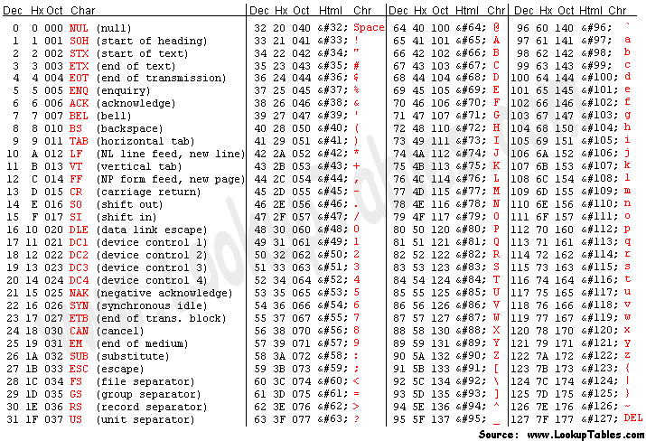
ASCII – American Standard Code
7 bit, siste biten er paritetsbit
Tegnkoding for datamaskiner
Fra binært Glyf
Blev utvidet med feks. ISO 8859-1 og Windows 1252
ASCII tegn har samme verdi i UNICODE

Slide 18

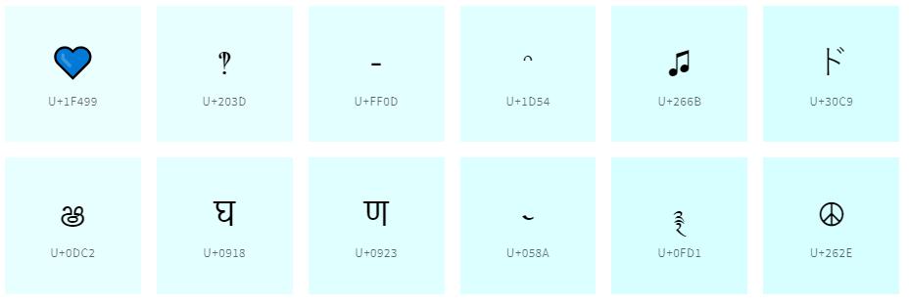
UNICODE
Delt opp i 17 plan
Kodepunkter
Mulig å sende informasjon mellom alle, uavhengig av språk
Alle typer av tegn og emojiis
Ulike transformasjonsformat, feks. UTF-16 eller UTF-8
Transformasjonformatet sier hvordan tegnene skal kodes binært
https://www.youtube.com/watch?v=-n2nlPHEMG8&feature=youtu.be

Slide 19







UTF-8 & UTF-16
Forteller hvordan tegnene fra UNICODE skal kodes binært
De to mest brukte transformasjonsformatene
UTF-8 minimum en byte
UTF-16 minimum to byte
UNICODE tegn
Tegn transformeres
Mulig å se tegnet på skjermen

Slide 20
UTF-8: Fra UNICODE kode-punkt til binært med UTF-8
‘ë’ har kode-punkt U+00EB i UNICODE
Hva er UTF-8 kodningen av U+00EB?
8 bit kode-punkter hvilket betyr at vi må bruke 11 biter og 2 byte for å finne svaret
7 biter
10XX XXXX
11 biter
110X XXXX
10XX XXXX
16 biter
1110 XXXX
10XX XXXX
10XX XXXX
21 biter
1111 0XXX
10XX XXXX
10XX XXXX
10XX XXXX

Slide 21
UTF-8
11 biter
110X XXXX
10XX XXXX
Hva er UTF-8 kodningen av U+00EB?
}
U+00EB
Konverter svaret fra «vognene» til heksadesimal
1100 0011 1010 1011
Konverter til binært
0000 0000 1110 1011
C 3 A B
Sett in i 11 biter «vognene»
1100 0011
1010 1011
Svar: UTF-8 kodningen av U+00EB er C3AB
Padding

Slide 22
UTF-8: Adresselokasjon mellom to kode-punkter
Hvor mange adresser er det mellom U+06B4 og U+06FF?
(U+06FF - U+06B4) + 1 = ?
}
U+06FF - U+06B4
+ 1 på svaret
Konverter til binært
0000 0000 0100 1010
0000 0110 1111 1111
- 0000 0110 1011 0100
Konverter svaret til heksadesimal
(Hvis oppgaven sier det)
Flip og +1 (Toerkomplement)
0000 0000 0100 1010
0000 0110 1111 1111
+ 1111 1001 0100 1100
0000 0000 0100 1001
0 0 4 A
Svar: 0x004A eller 76₁₀

Slide 23
Komprimering
Brukes til lyd, bilder etc.
Vi ser på ordbok-koding
Lager ordboken i løpet av kodningen
X = 0
Y = 1
_ = 2
XY_YYYX_YX_XXY_XY_XYX _YX _XY_YYYX
3
}
012
11102
102
0012
0102
5
3
4
ORDBOK:
XY = 3
YYYX = 4
YX = 5
Før: 32 tegn
Etter: 23 tegn

Slide 24
LIVE beregning ☺

